Slide 1
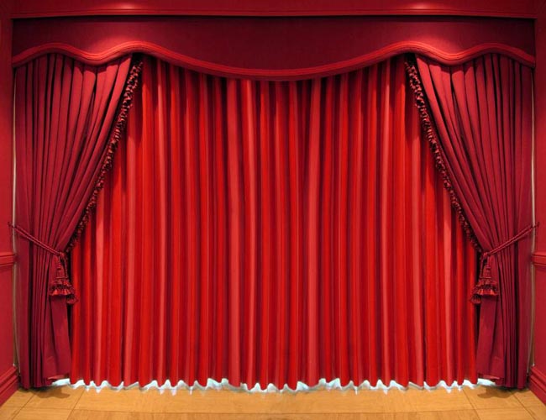
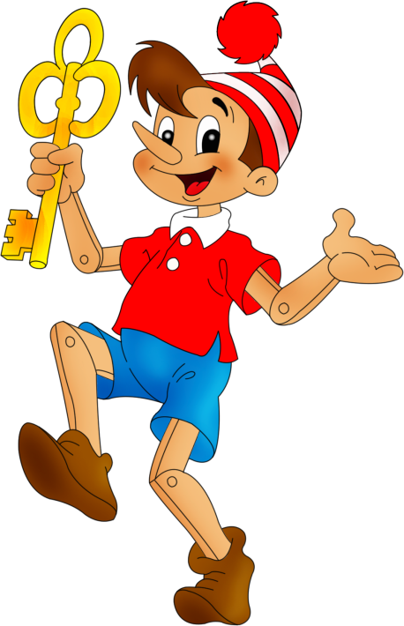
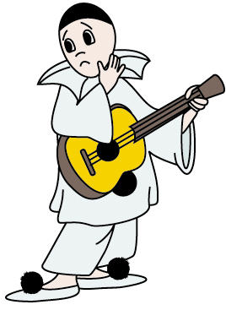
Уголок театрализованной деятельности в группе детей дошкольного возраста (4-6 лет)
Воспитатель - Мещанинова Н.В., учитель-логопед Бахтурина Н.Н., муз.руководитель Ушакова А.Л.

Slide 2
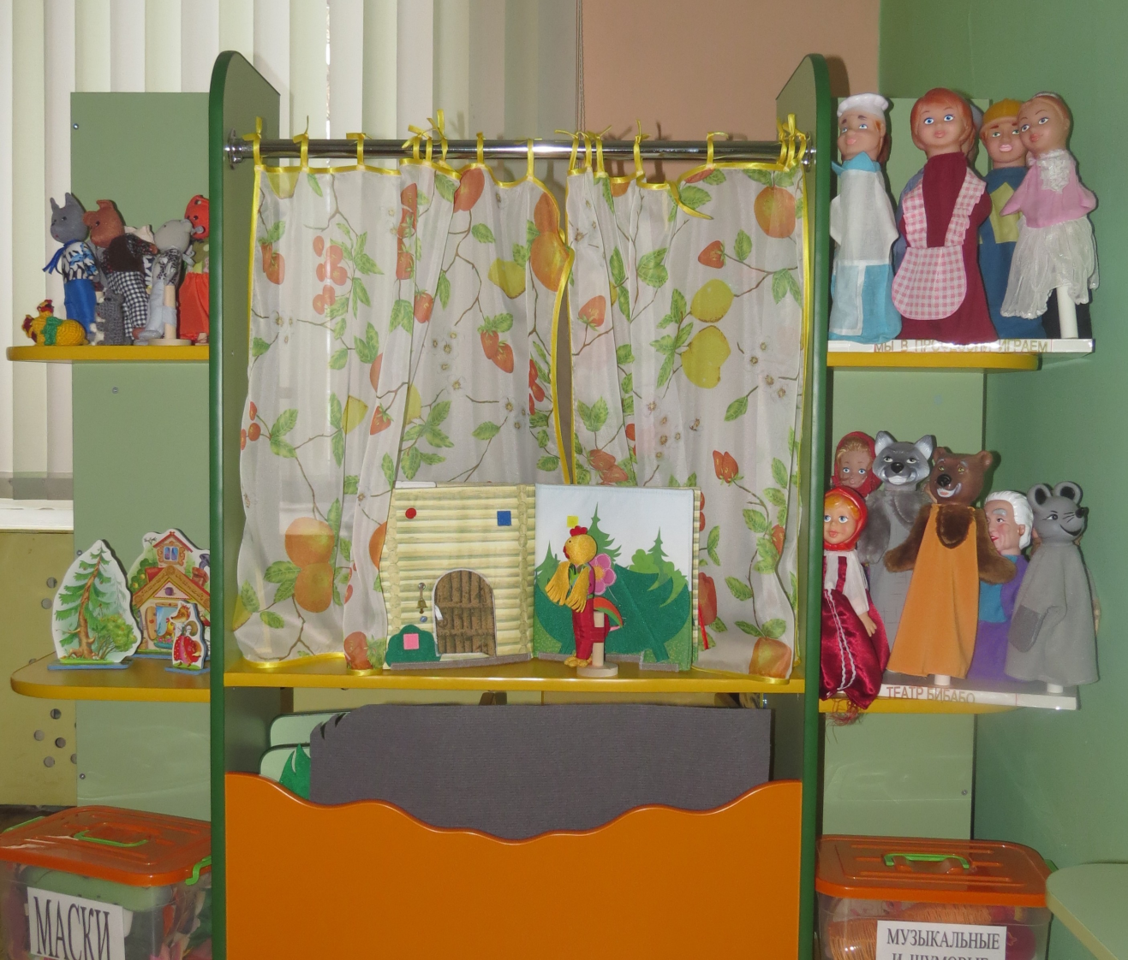
Театрализованный уголок – важный объект развивающей среды, с которого можно начать оснащение группы, поскольку именно театрализованная деятельность помогает сплотить группу, объединить детей интересной идеей, новой для них деятельностью

Slide 3
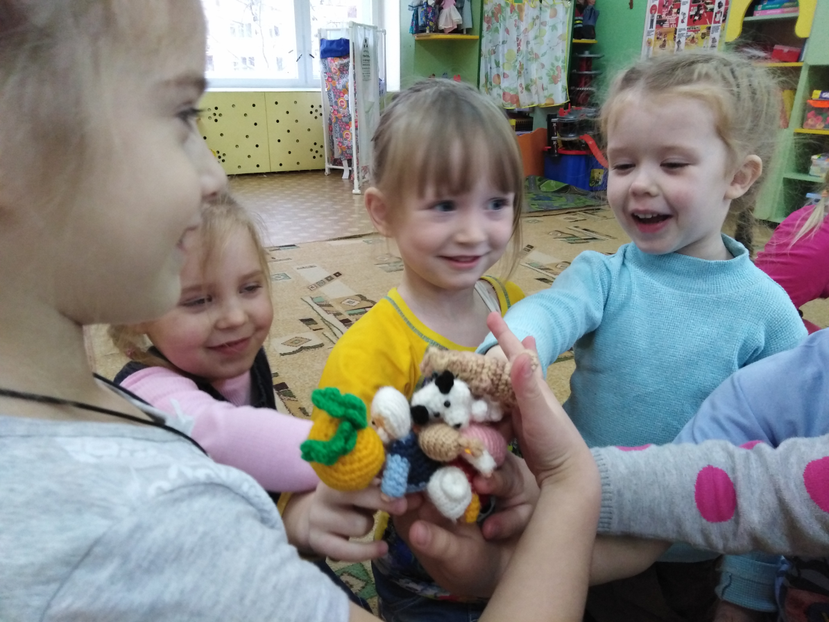
Задачи театрализованной деятельности
развивать способность детей, свободно и раскрепощено держаться при выступлении, побуждать к импровизации средствами мимики, выразительных движений, интонации и т. д.
знакомить детей с театральными жанрами, с разными видами кукольных театров
создавать условия для совместной театрализованной деятельности детей и взрослых
обогащать и развивать речь детей

Slide 4
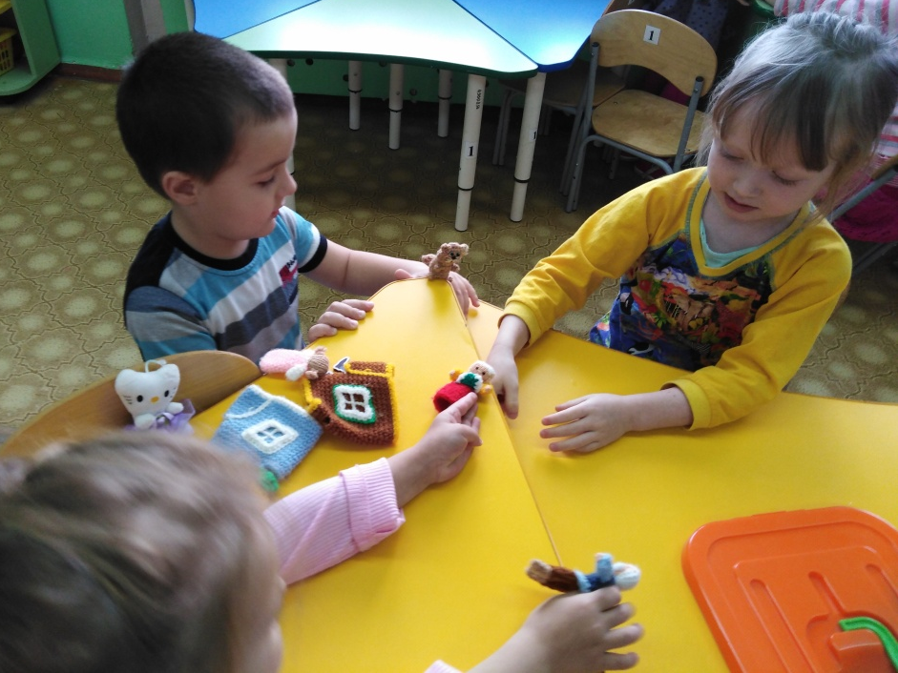
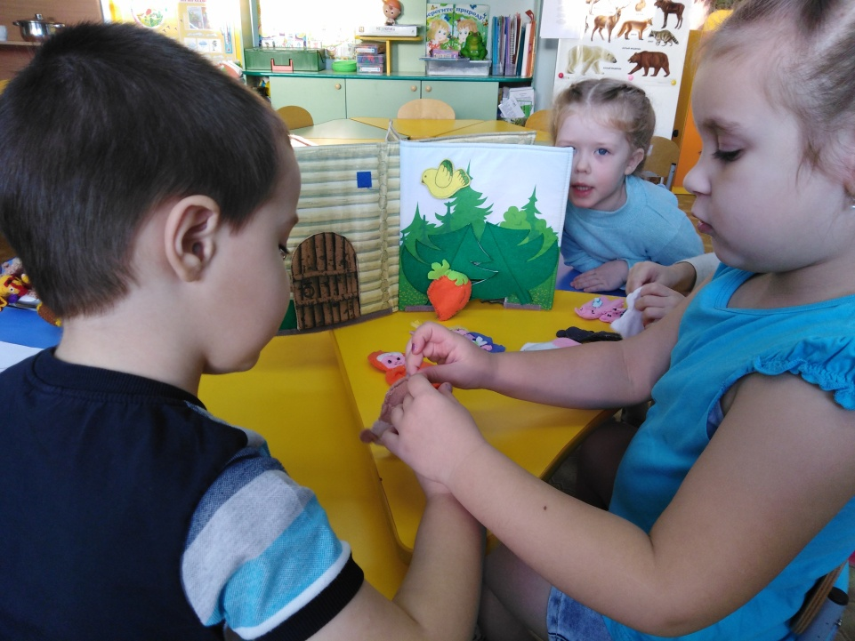
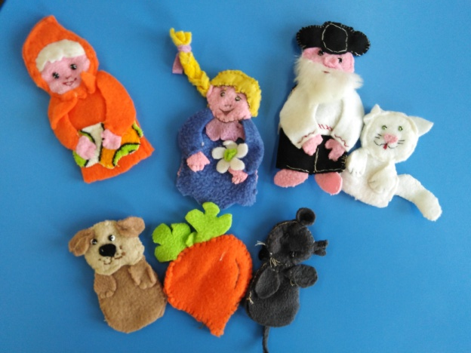
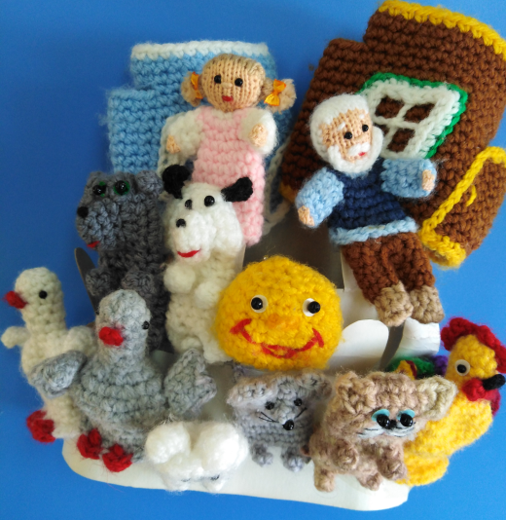
Оснащение уголка театрализованной деятельности
Пальчиковый театр
способствует развитию речи, внимания, памяти
формирует пространственные представления
развивает ловкость, точность, выразительность, координацию движений
повышает работоспособность, тонус коры головного мозга

Slide 5
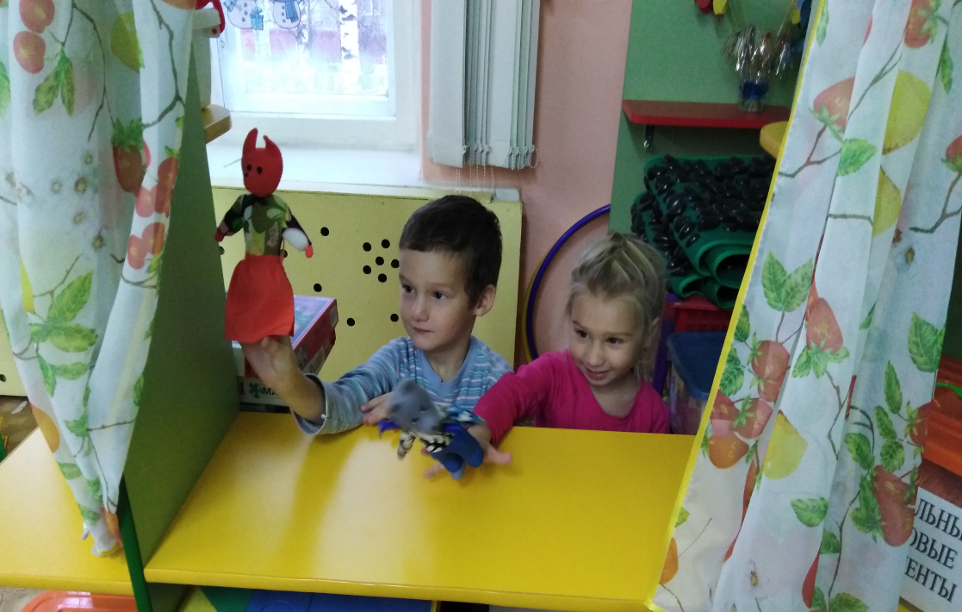
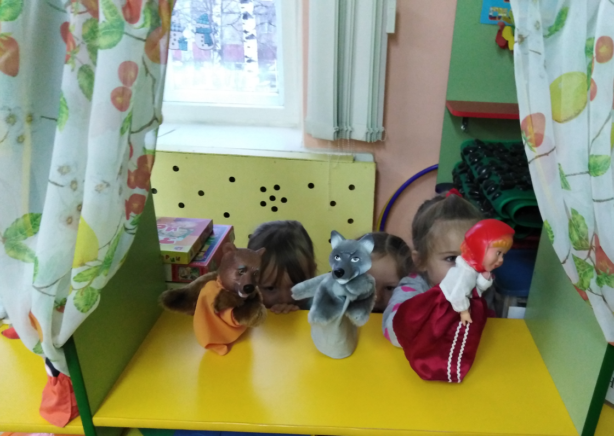
Оснащение уголка театрализованной деятельности
Театр кукол Би-ба-бо
Посредством куклы, одетой на руку, дети говорят о своих переживаниях, тревогах и радостях, поскольку полностью отождествляют себя (свою руку) с куклой

Slide 6
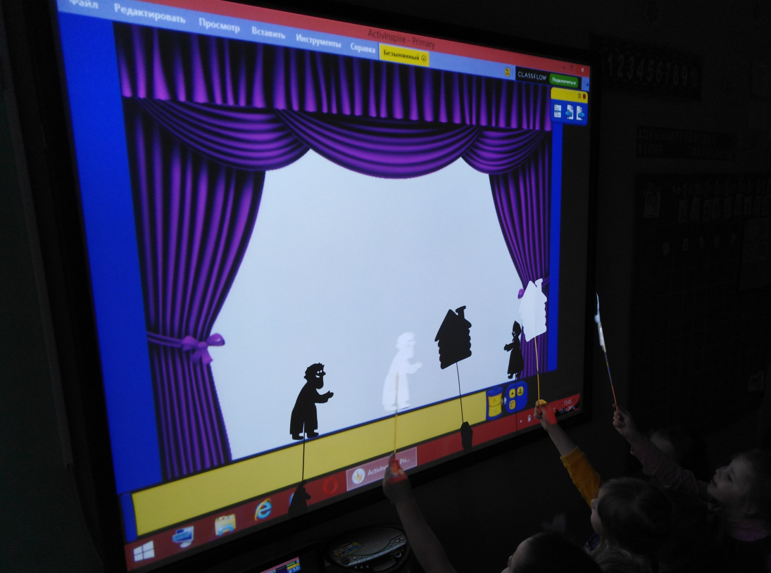
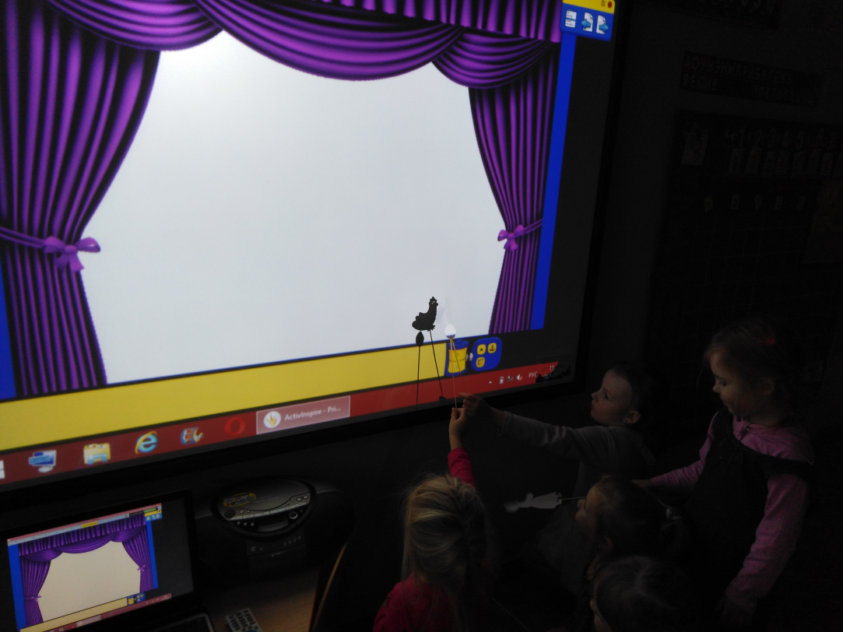
Оснащение уголка театрализованной деятельности
Теневой театр
(с помощью интерактивной доски)
Развиваются творческие способности ребенка, коммуникативные навыки, умение поддерживать беседу в форме диалога, рассказывать о своих впечатлениях. Более того, театр теней является хорошей профилактикой страха темноты у детей.

Slide 7
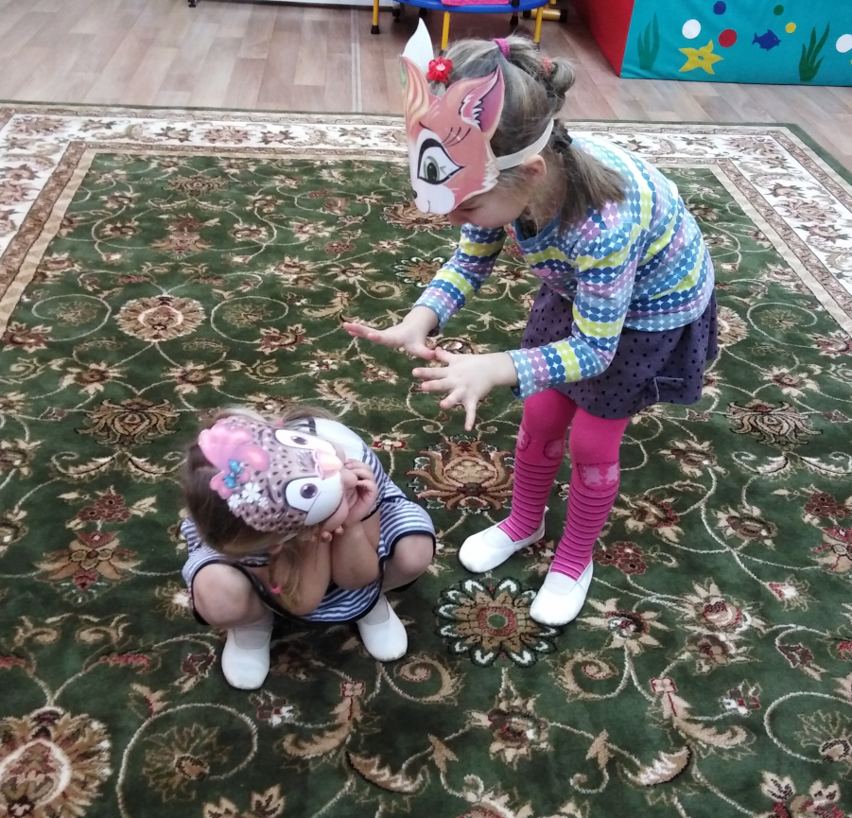
Оснащение уголка театрализованной деятельности
Маски-шапочки
Ни один другой вид театрализованной деятельности так не способствует развитию артистизма, выразительности движений и речи, как игра-драматизация

Slide 8
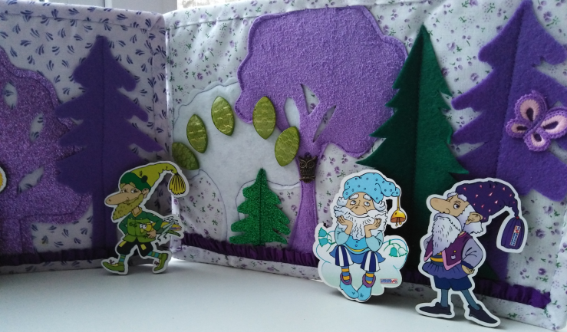
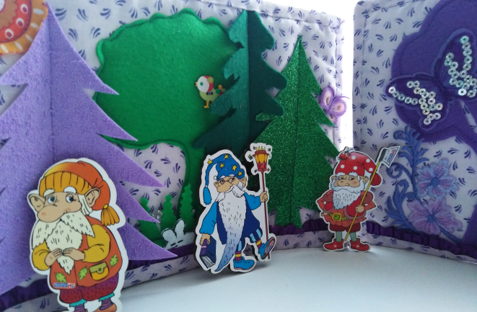
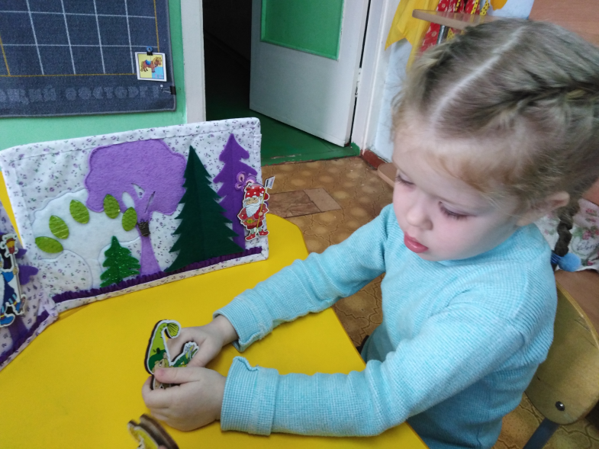
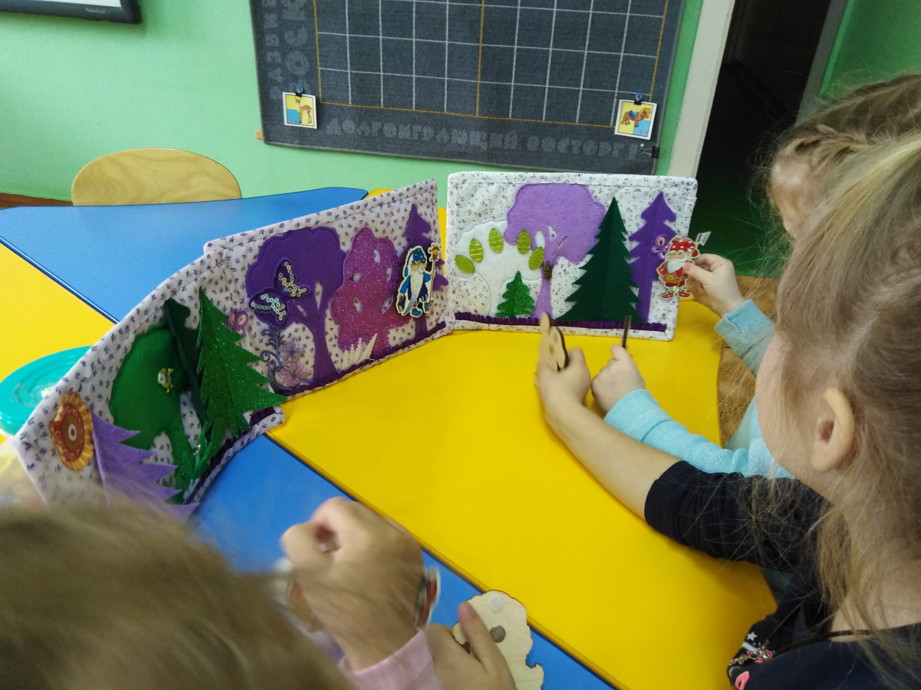
Оснащение уголка театрализованной деятельности
Настольный театр
«Фиолетовый лес» авт. Орлова Е.Б.
Действуя с фигурками жителей Фиолетового леса, у ребенка развивается мелкая моторика рук, что способствует более успешному и эффективному развитию речи

Slide 9
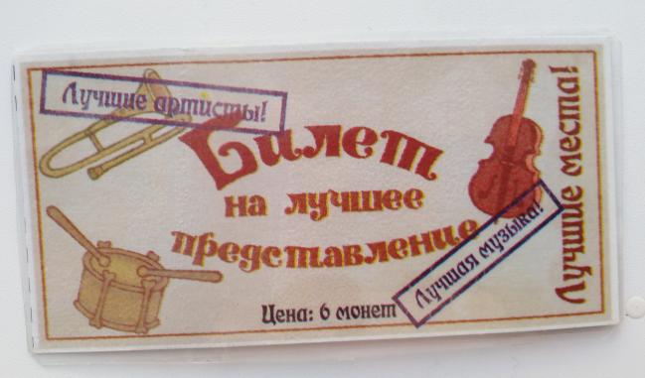
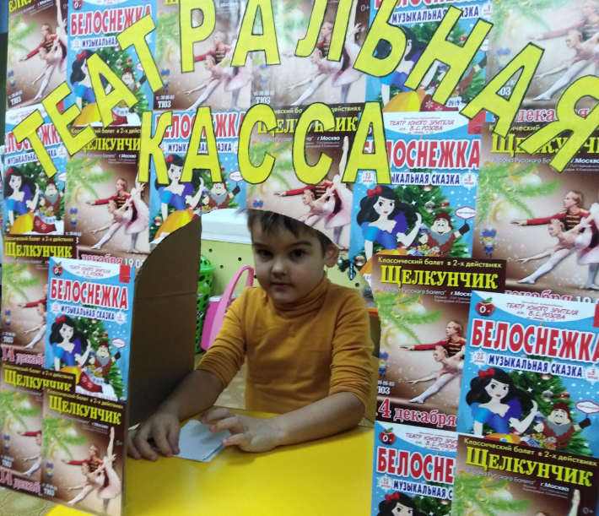
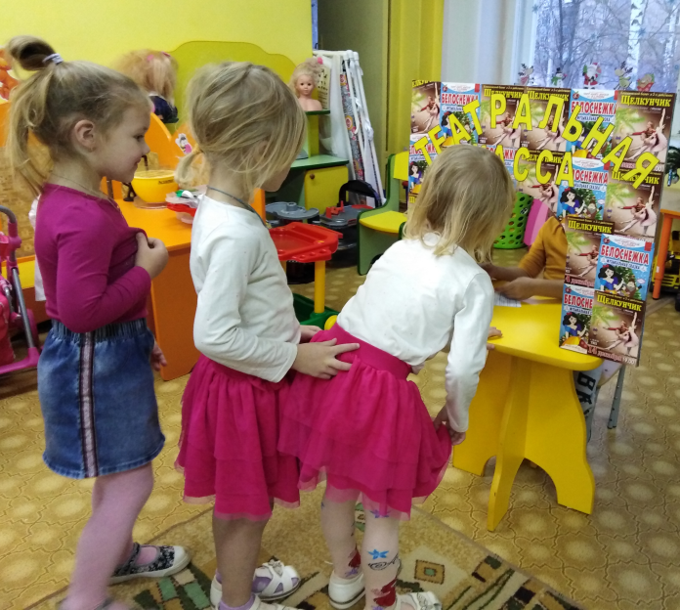
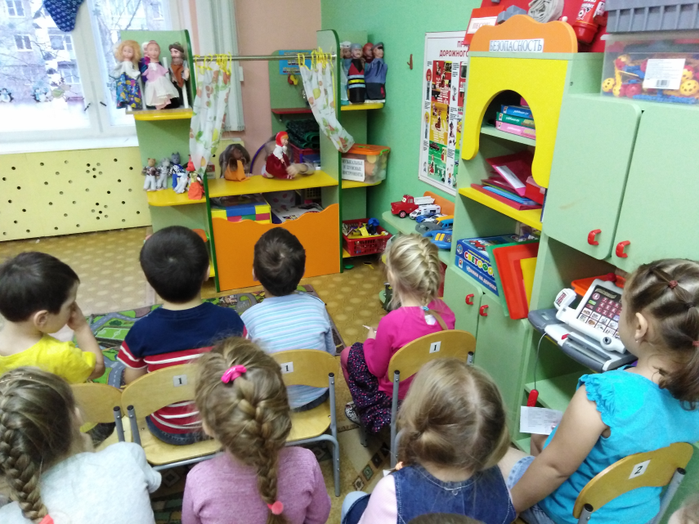
Оснащение уголка театрализованной деятельности
Атрибуты к сюжетно – ролевой игре «Мы идем в театр»
Цель: приобщение детей к искусству театра, развитие интереса к игре
Задачи:
дать представление о театральных профессиях
учить детей драматизировать знакомое произведение, согласовывать слова, действия персонажей.
учить детей четко и внятно произносить слова, развивать интонационную выразительность.
воспитывать культуру поведения в общественных местах, интерес и желание играть, доводить игру до логического завершения
закрепить знание цифр

Slide 10
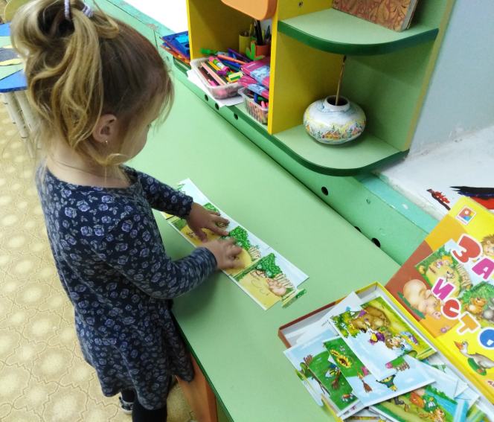
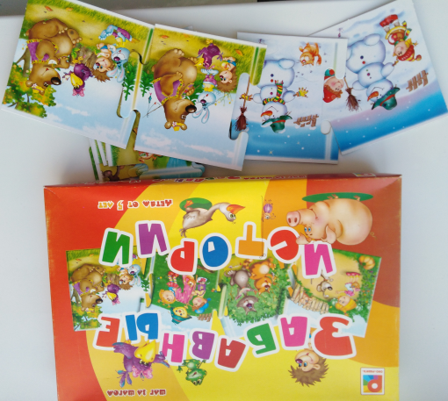
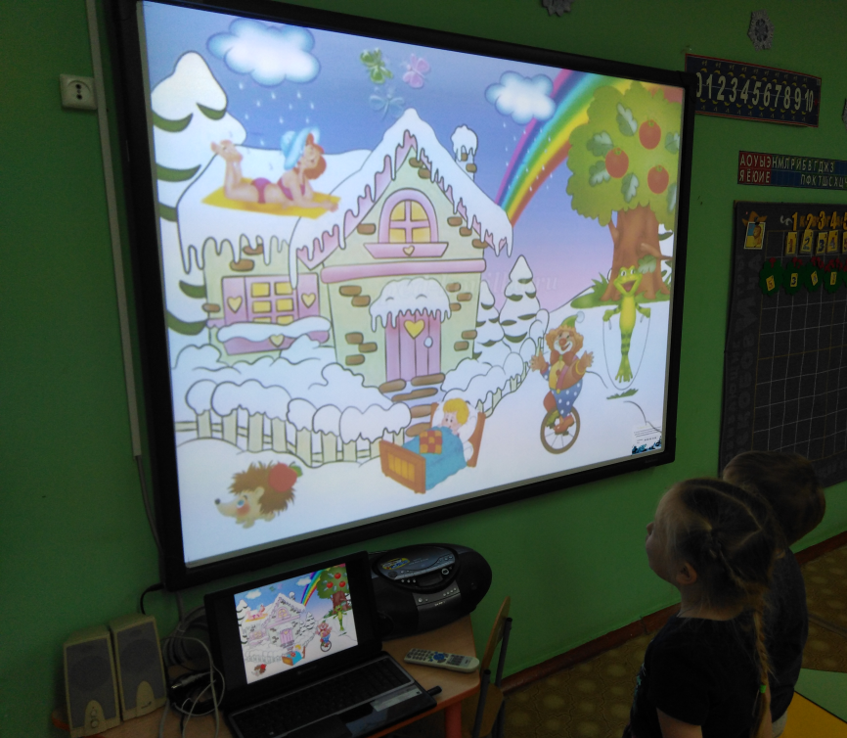
Оснащение уголка театрализованной деятельности
Картотека театрализованных игр,
настольные и интерактивные игры, фонотека
Интерактивная игра «Составляем небылицы»

Slide 11
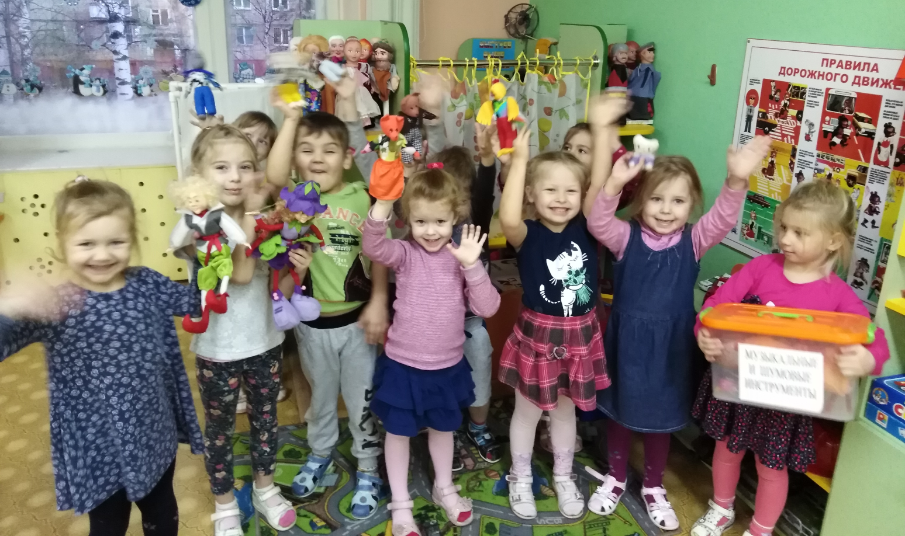
«Что такое театр? Это лучшее средство для общения людей, для понимания их сокровенных чувств. Вы никогда не думали, как было бы хорошо начать создание детского театра с детского возраста? Ведь инстинкт игры с перевоплощением есть у каждого ребёнка»
К.С. Станиславский

